Slide 1
Exercice
Efforts internes dans le plan
suite

Slide 2
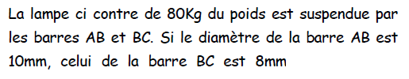
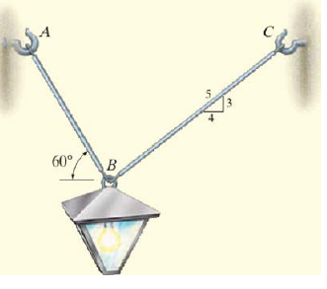
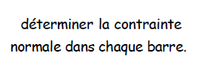


Exercice

Slide 3
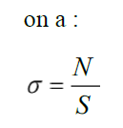
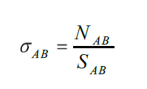
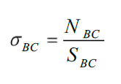








Solution
La contrainte normale dans les barres AB et BC :

Slide 4
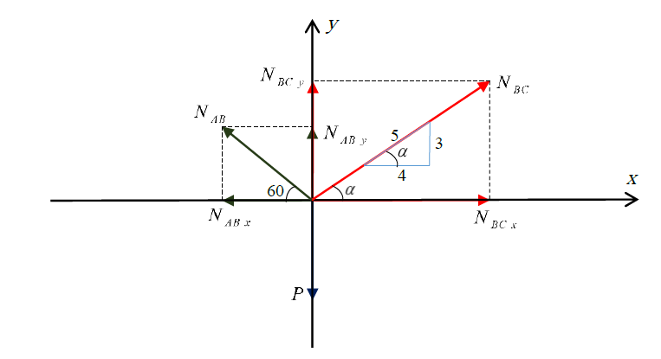
Les efforts normaux NAB et NBC :
Nous pouvons représenter le système des barres AB et BC avec ses forces et réactions comme montré ci-dessous :

Slide 5
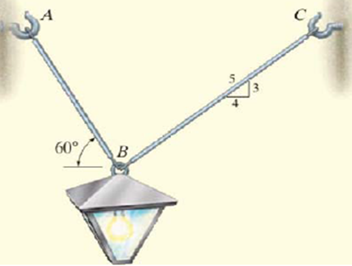
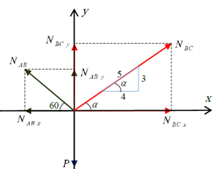
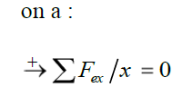






Slide 6



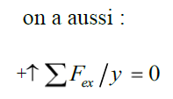



Slide 7







Slide 8








Slide 9


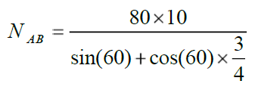






Slide 10











Slide 11
Merci pour votre attention

